Slide 1
Inspiratie zitmeubel
Keuzedeel:
Trends, innovatief bloemwerk en marktinnovatie

Slide 2
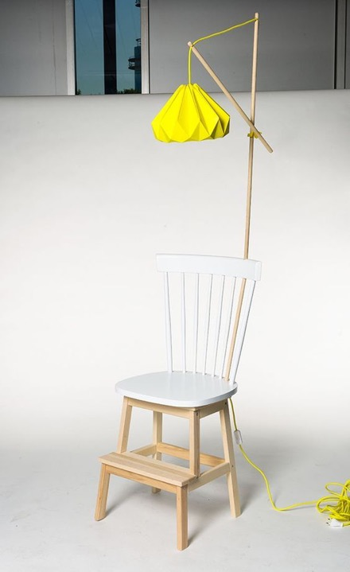

Slide 15
Inspiratie bekleding

Slide 16
Haken
Breien
Weven
Knopen
naaien

Slide 17
Stofontwerp maken met de hittepers

Slide 18
Tie –dye
Repen scheuren weven
bekleden

Slide 19
Vilten
Breien
Opvullen
Vlechten
Weven
Naaien

Slide 20
Bollen vilten

Slide 21
Upcyclen van pett flessen. Waterreservoir voor bloemen of planten!

Slide 22
Versmelten onder
de hittepers

Slide 23
Stof bewerken met tie-dye.
Repen vilt
Repen plasics
Weven, vlechten

Slide 24
En nu jij… Succes!!

